Slide 1

VYJMENOVANÁ SLOVA
Mgr. Jitka Vlková
VY_32_INOVACE_14_12_vyjmenovaná slova

Slide 2
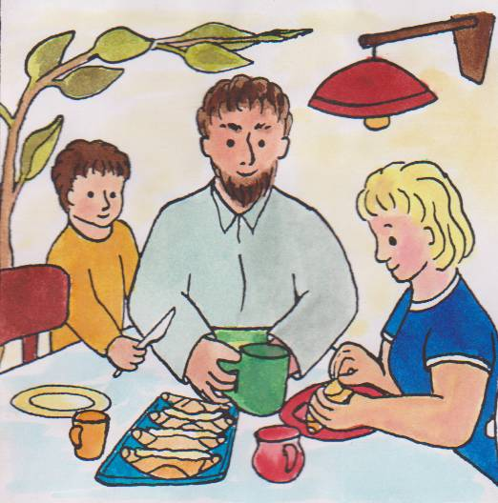
SYN, SYTÝ, SÝR
Doplň správná i –y, í –ý:
Večer
Toník m luje večery. Malá Terezka, dcera rodičů, tiše sp n-
ká. Tatínek, mam nka a jejich s n př praví večeř a pak
s při jídle vypravují, co kdo za celý den prož l.
Toník s chutí pol ká rohl k se s rem. S ry má rád. Však se také říká ,,v s ru
najdeš s lu. Toník dnes rod čům namazal rohl ky se s rem sám. Tatínek má ra-
dost ze svého s nka.
Když už nikdo neměl hlad, všichni se nas tili, šel se chlapec um t a pak mam n-
ka vyprávěla s nkovi pohádku o nenas tném Otesánkovi. Chlapec pomalu us nal.

Slide 3
Doplň křížovku:
1. Automobil dostal v zatáčce …. . |  |  | m
2. Člověk, který žije ve městě či vesnici. | o | b
3. Mamince se narodil chlapec. Je to její … . |  |  |  |  |  |  | n
4. Na psacím stole svítí …….. . | l |  | m
5. Na tkaničce u boty uvázal …… . |  | s |  |  |  | k
6. Při bouřce hřmí a …… .. . |  | l |  |  |  |  | s
7. Už nemá hlad, je …. . |  |  |  | s
Toník si svou nejhezčí skleněnou kuličku schoval do .

Slide 4
Doplň chybějící slova ve větách. Všimni si psaní i – y, í – ý.
je žlutý chemický prvek.
- zápalka
je mléčný pokrm.
je tekutá, prudce jedovatá kapalina.
je druh sýru.
SÝR
,,SIRKA“
SÍRA
KYSELINA SÝROVÁ
SYREČEK

Slide 5
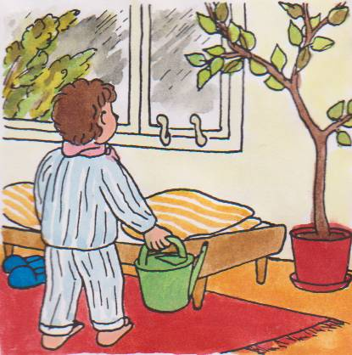
SYROVÝ, SYCHRAVÝ, USYCHAT
Doplň správná i –y, í –ý:
Podzim
B l l stopad, podzimní měs c. Za oknem b lo s chravo,
Mrhol lo, po obloze se val ly tmavé mraky a foukal stude-
n vítr. Po s dl šti poletovaly pap rky, které pohazují ne-
pořádní ob vatelé. Toník nemá rád s chravé počasí.
Od rána ho pobol valo v krku. Nemluvil, pouze s pal. Maminka uvař la svému s novi
čaj z b l nek a připravila mu salát ze s rové zelen ny. V s rovém ovoci a v s rové
zelen ně je nejvíce vitam nů. Ty s náčka brzy uzdraví. Chlapec s vš ml,že na jedné
květině zas chají l sty. Rychle šel pro konývku a rostl nku zalil, ab neus chala.

Slide 6
Popis
Prezentace je určená k osvojení vyjmenovaných slov po ,,S“ – SYN, SYTÝ, SÝR, SYROVÝ,
SYCHRAVÝ, USYCHAT a k procvičení učiva.
První a čtvrté cvičení procvičuje pravopis výše uvedených vyjmenovaných slov a slov příbuzných, žáci vpisují do rámečků chybějící písmena. Doplňování chybějících písmen či slov se provádí kliknutím levým tlačítkem myši na rámeček a doplněním
chybějícího písmene pomocí klávesnice.
Druhé cvičení - křížovka. Vyplňuje se kliknutím na každé políčko levým tlačítkem myši a vepsáním patřičného písmene pomocí klávesnice.
Třetí cvičení – doplňování chybějících slov do vět přesunem cedulek. Přesun ,,cedulek“ se provádí kliknutím levým tlačítkem myši do rohu kartičky a následně posunem myši se současným držením levého tlačítka.

Slide 7
Zdroje
Myšlenková mapa – dle návrhu autorky
Snímky 2 , 5 - obrázky dle návrhu autorky
Autorem materiálu a všech jeho částí, není-li uvedeno jinak, je Mgr. Jitka Vlková.

